Slide 1


Výroční zpráva 2024

Slide 2
Obsah
Úvodní slovo ředitele | Str. 3
Základní informace o organizaci | Str. 4
Organizační struktura | Str. 5
Informace o vlastní činnosti poradny, foto | Str. 6-11
Informace o činnosti poradny v rámci pověření SPOD | Str.12-14
Statistické údaje o činnosti poradny | Str.15-16
Dotace a dary | Str. 17-18
Finanční zpráva Partneři | Str. 19-22 Str. 23
Poděkování | Str. 24

Slide 3

Slovo k zamyšlení
Rok 2024 nám připomněl důležitost rovnováhy – mezi prací a odpočinkem, mezi tím, co nás tíží, a tím, co nás naplňuje. Často se soustředíme na výzvy a problémy, které je třeba řešit, a přitom zapomínáme ocenit to, co už máme.
Tento rok nám dal příležitost vidět nejen to, co je těžké, ale i to, co je pevné a dobré. Naučili jsme se hledat stabilitu v pohybu, oporu ve vztazích a smysl i v drobných krocích.
Ať si i do příštího roku odneseme schopnost vidět nejen překážky, ale i možnosti. Ať umíme hledat krásu v nečekaných místech a vážit si všeho, co nás posouvá dál.

Slide 4
Centrum psychologické podpory, z. s.
Centrum psychologické podpory, z. s (v textu dále „CPP, z. s.“ nebo „poradna“) je nestátní nezisková organizace.
IČ: 03359344.
Sídlo: Horní Lánov 67, 543 41 Lánov.
Provozovna: Komenského 1248, 543 01 Vrchlabí.
Právní forma: zapsaný spolek, Krajským soudem Hradec Králové registrován dne 19. 9. 2014, pod spisovou značkou L 9843.
Forma poskytování služeb: ambulantní.

Slide 5
Organizační struktura
Ředitel
PhDr. Miroslav Novotný
Rodinný poradce,
PhDr. Miroslav Novotný
Další odborný pracovník pro rodinné poradenství Mgr.Jana Mikásková, DiS.
Rodinný poradce, psycholog
PhDr. Eva Březinová
Další odborný pracovník pro rodinné poradenství, Mgr. Jitka Chalupníková
Rodinný poradce, Mgr. Anna Krchňavá
Další odborný pracovník pro rodinné poradenství Ing. Tomáš Hawel
Sociální pracovník Mgr. Jana Mikásková, DiS.

Slide 6
Centrum psychologické podpory, z. s.
Otevírací doba:
Pondělí: 6:00 - 19:00
Úterý: 6:00 - 19:00
Středa: 6:00 - 18:00
Čtvrtek: 8:00 - 18:00
Pátek: 6:00 - 16:00
Služby jsou poskytovány na adrese: Komenského 1248, 543 01 Vrchlabí.
Služby poradny jsou poskytovány bezplatně. Po dohodě poskytujeme fakultativní (placené) služby.
Tel: 603 745 282 ředitel poradny
Tel.: 603 283 743 sociální pracovník
Email: cpp@poradna-vrchlabi.cz
Web: www.poradna-vrchlabi.cz

Slide 7
Registrace a pověření
Jako sociální služba poskytující odborné sociální poradenství, bylo Centrum psychologické podpory, z. s., registrováno MPSV dne 24. 10. 2014.
Služba je poskytována od 2. 1. 2015. ID služby v Registru poskytovatelů sociálních služeb: 8615860.
Rozhodnutím Krajského úřadu Královéhradecké kraje ze dne 31. 10. 2014 je naše poradna, dle § 49 odst. 1 zákona č. 359/1999 Sb., ve spojení se zákonem č. 500/2004 Sb., správní řád, ve znění pozdějších předpisů, pověřena k výkonu sociálně-právní ochrany dětí v rozsahu dle § 48 téhož zákona.

Slide 8
Cílová skupina osob
Klientem Centra psychologické podpory, z. s., může být člověk starší tří let, který se ocitl v nepříznivé sociální situaci pro akutní či chronickou krizi v osobním, partnerském či rodinném životě a tuto situaci nedokáže vyřešit vlastními silami ani pomocí jiných veřejně dostupných služeb. nebo je touto situací ohrožen, dále rodinám s dětmi.
Služby jsou určeny dětem od tří let a dospělým, jednotlivcům, párům i celým rodinám.
Územní vymezení: Královéhradecký kraj, přednostně Vrchlabsko.
Našimi klienty jsou zejména osoby s nízkou nebo žádnou podporou svých nejbližších, osoby s potížemi ve vztazích, rodiny s dětmi, osoby se špatnými životními návyky, osoby ohrožené závislostí na návykových látkách či rizikovým chováním, apod.

Slide 9
Poslání a cíle organizace
Posláním organizace je poskytovat dostupné, odborné, bezplatné psychologické a terapeutické poradenství lidem v nepříznivé sociální situaci, napomáhat lidem orientovat se ve své situaci a pomoci nalézt řešení obtíží k dosažení a udržení přiměřené psychické a sociální pohody, poskytovat podporu lidem v krizových a náročných životních situacích, napomáhat harmonizaci v rodinných, partnerských a pracovněprávních vztazích, posilování rodičovských kompetencí, atd.
Základním cílem naší práce je poskytovat odborné sociální poradenství za účelem řešení nepříznivé situace či akutních problémů klienta. Počítáme se střednědobou intervencí, během které je klientovi poskytnuta podpora a doprovázení v jeho problému do té míry, kdy se klient v problému orientuje, nalezne možná řešení a má sílu je realizovat.
Naše práce v rámci odborného sociálního poradenství nezahrnuje dlouhodobou terapii nebo resocializační a edukační činnost.

Slide 10
Činnost poradny
Příklady potřeb klientů:
Zlepšení schopnosti komunikovat, řešit konfliktní situace mezi partnery, v rodině a řešit výchovné problémy s dětmi.
Úprava kontaktu s dítětem a řešení rozvodových a rozchodových situací partnerů/rodičů.
Řešení osobních krizí, ztráty smyslu a radosti ze života, zdravé sebepojetí.
Pomoc při obnově kontaktu s přirozeným sociálním prostředím.

Slide 11
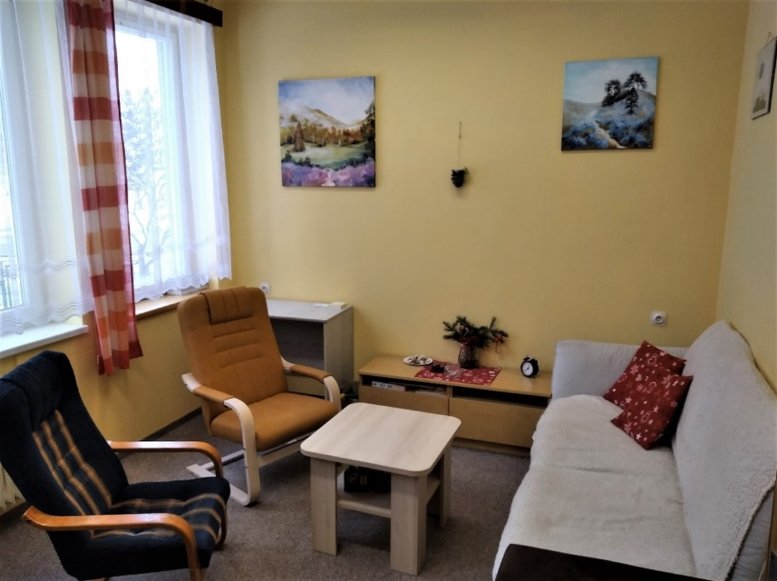
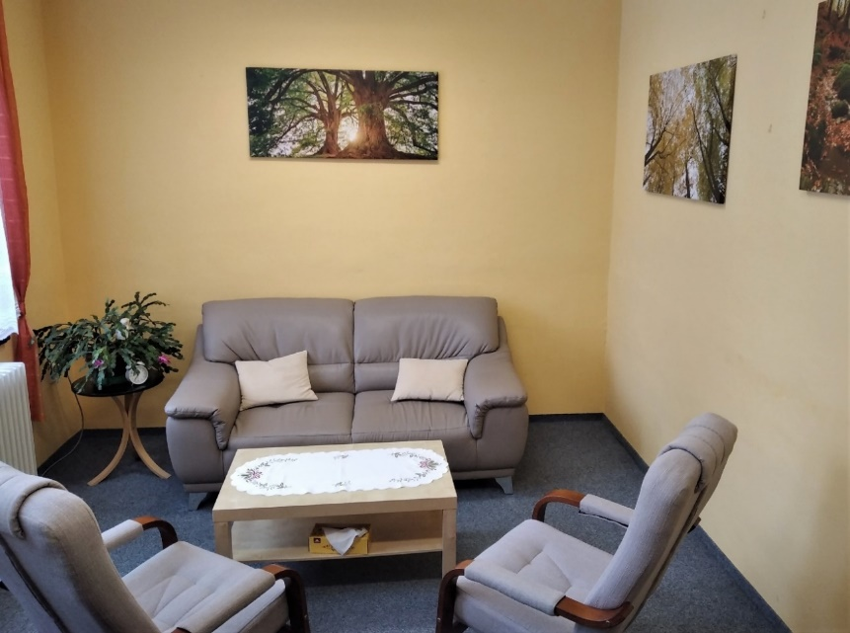
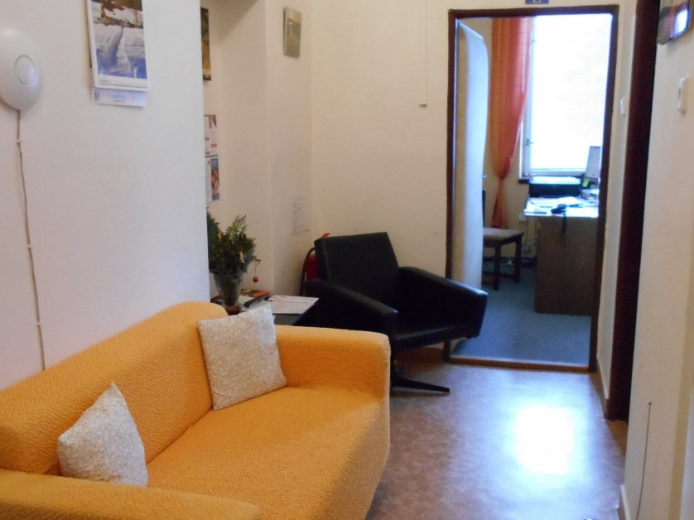
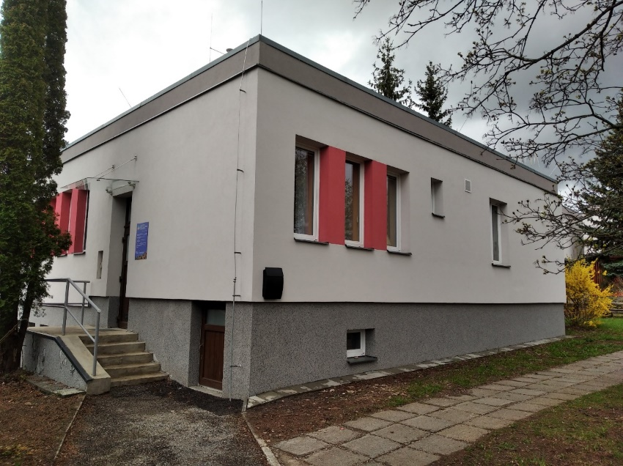
Prostory poradny

Slide 12
Činnosti v rámci pověření k SPOD
Rozhodnutím Krajského úřadu Královéhradeckého kraje ze dne 9. 3. 2015 je naše organizace dle ustanovení § 48 odst. 2 zákona č. 359/1999 Sb., pověřena k výkonu sociálně-právní ochrany dětí v rozsahu:
Pomoc rodičům při řešení výchovných nebo jiných problémů souvisejících s péčí o dítě (§ 11 odst. 1 písm. a) zákona č. 359/1999 Sb.).
Místo výkonu: Komenského 1248, 543 01 Vrchlabí a dále v Královéhradeckém kraji. Pomoc zajišťovali odborní pracovníci – psycholog a rodinní poradci, v rámci konzultací v prostorách poradny, formou rodinných, párových i individuálních jednání. Pracovníci konzultovali s rodiči, kteří byli doporučeni OSPOD s tím, aby byly řešeny jejich rodičovské vztahy – zejména jejich rodičovská komunikace a chování, jejich chování k dítěti nebo úpravy práv a povinností v rozchodové a porozchodové době.
Poskytování nebo zprostředkování poradenství rodičům při výchově a vzdělávání dítěte a při péči o dítě zdravotně postižené (§ 11 odst. 1 písm. b) zákona č. 359/1999 Sb.).
Místo výkonu: Komenského 1248, 543 01 Vrchlabí a dále v Královéhradeckém kraji. Pomoc zajišťovali odborní pracovníci – psycholog a rodinní poradci, v rámci konzultací v prostorách poradny, formou rodinných, párových i individuálních jednání. Poradenství zajišťovala především psycholožka PhDr. Březinová, která hlavně s menšími dětmi využívá terapii hrou. Poradna spolupracovala s Krizovým centrem v Hradci Králové.

Slide 13
Činnosti v rámci pověření k SPOD pokračování
Pořádání přednášek a kurzů zaměřených v rámci poradenské činnosti na řešení výchovných, sociálních a jiných problémů souvisejících s péčí o dítě a jeho výchovu (§ 11 odst. 1 písm. c) zákona č. 359/1999 Sb.).
Místo výkonu: Komenského 1248, 543 01 Vrchlabí a dále v Královéhradeckém kraji. Odborní pracovníci poskytli poradenskou činnost ve spolupráci s OSPOD Vrchlabí na téma: setkání - Svépomocná skupina pro pečující a workshop Aktuální nárůst psychologických problémů u dětí a mladistvých.
Činnost zaměřená na ochranu dětí před škodlivými vlivy a předcházení jejich vzniku (§ 31 a 32 zákona č. 359/1999 Sb.).
Místo výkonu: Komenského 1248, 543 01 Vrchlabí a dále v Královéhradeckém kraji. Preventivní pomoc zajišťovali odborní pracovníci – psycholog a rodinní poradci, v rámci konzultací v prostorách poradny, formou rodinných, párových i individuálních jednání. A to především s rodiči a zákonnými zástupci dětí, které měly potíže ve výchovné oblasti nebo se vlivem úmrtí rodiče složitě řešila změna jejich výchovného prostředí.

Slide 14
V roce 2024 se na výkonu činností v rámci pověření SPOD podíleli:
PhDr. Miroslav Novotný, ředitel, rodinný poradce.
PhDr. Eva Březinová, psycholožka, rodinná poradkyně.
Mgr. Jitka Chalupníková, další odborný pracovník pro rodinné poradenství.
Mgr. Jana Mikásková, sociální pracovnice,další odborný pracovník pro rodinné poradenství.
Mgr. Anna Krchňavá, rodinná poradkyně.
Veškeré aktivity v rámci pověření SPOD byly vykonávány na adrese provozovny CPP, z. s., Komenského 1248, 543 01 Vrchlabí a v rámci případových konferencí na MěÚ Vrchlabí, odboru sociálním a zdravotním, na adrese Krkonošská 8, 543 01 Vrchlabí.

Slide 15
Statistika činnosti
Vlastní činnost / úkony |  | Činnost v rámci pověření SPOD
Počet klientů celkem | 369 | Počet rodin/osob: | 4/9
Počet úkonů celkem | 1633 | Počet konzultací celkem: | 25
-Sociálně terapeutické činnosti | 1194 | Počet případových konferencí | 0
-Pomoc v krizi | 192 | Počet přednášek a kurzů | 2
Ostatní činnosti | 247
Počet odmítnutých zájemců | 54

Slide 16
Počty konzultací dle obcí
Město, obec | Počet konzultací celkem
Vrchlabí | 855
Rudník | 19
Hostinné | 86
Dolní Branná | 35
Lánov | 142
Dolní Lánov | 53
Špindlerův Mlýn | 9
Stará Paka | 39
Klášterská Lhota | 9
Strážné | 7
Město, obec | Počet konzultací celkem
Černý Důl | 2
Čermná | 1
Dolní Kalná | 8
Kunčice nad Labem | 19
Nová Paka | 65
Trutnov | 33
Pecka | 9
Horní Kalná | 6
Jilemnice | 77
Ostatní | 159
Celkem poskytnuto 1633 | konzultací

Slide 17
Dotace a dary
Financování činnosti Centra psychologické podpory, z. s., bylo v roce 2024 vícezdrojové:
Dotace KHK 156 100,00
Dotace MPSV 3 409 130,00
Dotace MěÚ Vrchlabí 270 000,00
Dotace obce Nová Paka 10 000,00
Dotace obce Lánov 30 000,00
Dotace obce Dolní Branná 10 000,00
Dotace města Jilemnice 18 000,00
Dar obce Rudník 20 000,00

Slide 18
Celkový přehled využití dotací
Dotace MPSV | částka | Dotace Města Vrchlabí | částka
Osobní náklady | 3 409 130,00 | Osobní náklady | 102 414,00
Provozní náklady materiál služby | -- | Provozní náklady materiál služby | 167 586,00 44 325,44 123 260,56
Celkem | 3 409 130,00 | Celkem | 270 000,00

Slide 19
Celková finanční zpráva za rok 2024
náklady | částka | Výnosy - | částka
Osobní náklady Spotřebované nákupy a služby Spotřebované nákupy Služby Ostatní náklady Náklady celkem | 3 838 351,00 270 055,52 71 938,96 198 116,56 12 032,00 4 120 438,52 | Dotace MPSV Dotace MěÚ Vrchlabí Dotace ostatní obce Přijaté dary Ostatní výnosy Výnosy celkem | 3 409 130,00 270 000,00 165 100,00 21 500,00 254 708,52 4 120 438,52

Slide 20
Rozvaha
Aktiva a pasiva | V tis.
- Aktiva
dlouhodobý nehmotný majetek celkem | 34
dlouhodobý hmotný majetek celkem | 458
- oprávky k dlouhodobému majetku celkem | -492
krátkodobý majetek celkem | 900
- zásoby celkem | 25
- krátkodobý finanční majetek celkem | 875
Aktiva celkem | 900
- Pasiva
vlastní zdroje celkem | 535
cizí zdroje celkem | 365
dlouhodobé závazky celkem | 25
krátkodobé závazky celkem | 340
- jiná pasiva celkem
Pasiva Celkem | 900

Slide 21
Účetní závěrka - komentář
Zhodnocení výsledků hospodaření:
Organizace započala svou činnost v roce 2015. Výnosy z vlastní činnosti v roce 2024 činily Kč 42 100,00. Výnosy z dotace MPSV za rok 2024 činily Kč 3 409 130,00, provozní dotace od města Vrchlabí Kč 270 000,00, další dotace a dary od malých obcí Kč 109 000,00 celkem.
Dotace na investice pro rok 2024 nebyly poskytnuty.
Celkové náklady na činnost k 31. 12. 2024 činily celkem Kč 4 120 438,52, výnosy činily Kč 4 120 438,52. Hospodářský výsledek činil Kč 0,00.
Investiční činnost:
Organizace neobdržela v roce 2024 žádné finanční prostředky na investice. V období 1. 1. - 31. 12. 2024 nebyly žádné investice pořízeny.
Pracovníci a mzdové prostředky:
Objem osobních nákladů k 31. 12. 2024 činil 3 838 351,-. Evidenční přepočtený počet zaměstnanců v roce 2024 činil 5 úvazků.
Doplňková činnost: Doplňková činnost nebyla v roce 2024 realizována.

Slide 22
Účetní závěrka - pokračování
Péče o spravovaný majetek :
Ve sledovaném období byla provedena inventarizace pokladní hotovosti a zůstatků bankovních účtů k 31. 12. 2024 – zjištěné stavy souhlasily se stavy v účetnictví.
Závazky a pohledávky:
V souladu s platnými účetními předpisy bylo v roce 2024 účtováno o účtech 321 – Dodavatelé. Další závazky jsou daň z příjmu ze závislé činnosti, odvody na sociální a zdravotní pojištění, závazky vůči zaměstnancům. Žádný z uvedených závazků není po lhůtě splatnosti.
Hodnocení hospodaření s dotacemi ze státního rozpočtu:
V roce 2024 byla organizaci poskytnuta provozní dotace z prostředků MPSV ČR. Poskytnuté prostředky z dotace na přímé vzdělávání byly čerpány v plné výši.
Organizaci byl poskytnut příspěvek na provoz z rozpočtu města Vrchlabí. Prostředky z poskytnuté dotace byly čerpány v plné výši.

Slide 23








Partneři
Naše činnost byla realizována za finanční pomoci měst a obcí, MPSV a Královéhradeckého kraje.
MĚSTO VRCHLABÍ
DOLNÍ BRANNÁ
KRÁLOVÉHRADECKÝ KRAJ
DOLNÍ LÁNOV
MINISTERSTVO PRÁCE
A SOCIÁLNÍCH VĚCÍ
OBEC LÁNOV
HORNÍ KALNÁ
MĚSTO JILEMNICE

Slide 24

Poděkování
Rádi bychom poděkovali všem našim klientům, obcím, Krajskému úřadu Královéhradeckého kraje, Ministerstvu práce a sociálních věcí i všem kolegům za jejich spolupráci a podporu. Díky vám můžeme společně zažívat radost z naší práce a potvrzení, že má skutečný smysl.
Zvláštní poděkování patří obcím, které nás finančně podporují a pomáhají nám tak splnit podmínky pro získání státních dotací.
Vaší podpory si velmi vážíme!

